Slide 1
实验
用三表法测量电路等效参数

Slide 2
一、实验目的
1. 学会用交流电压表、 交流电流表和功率表测量元件的交流等效参数的方法。
2. 学会功率表的接法和使用。

Slide 3
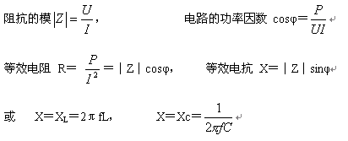
二、原理说明
1. 正弦交流信号激励下的元件值或阻抗值，可以用交流电压表、 交流电流表及功率表分别测量出元件两端的电压U、流过该元件的电流I和它所消耗的功率P，然后通过计算得到所求的各值，这种方法称为三表法， 是用以测量50Hz交流电路参数的基本方法。
计算的基本公式为：

Slide 4
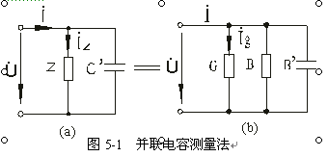
二、原理说明
2. 阻抗性质的判别方法：可用在被测元件两端并联电容或将被测元件与电容串联的方法来判别。其原理如下：
(1) 在被测元件两端并联一只适当容量的试验电容, 若串接在电路中电流表的读数增大，则被测阻抗为容性，电流减小则为感性。

Slide 5

二、原理说明
(2) 与被测元件串联一个适当容量的试验电容，若被测阻抗的端电压下降，则判为容性，端压上升则为感性，判定条件为 ＜│2X│式中X为被测阻抗的电抗值，C'为串联试验电容值， 此关系式可自行证明。
判断待测元件的性质，除上述借助于试验电容C'测定法外，还可以利用该元件的电流i与电压u之间的相位关系来判断。若i超前于u，为容性；i滞后于u，则为感性。
3. 本实验所用的功率表为智能交流功率表，其电压接线端应与负载并联，电流接线端应与负载串联。

Slide 6
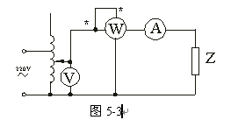
四、实验内容
测试线路如图5-3所示。
按图5-3接线，并经指导教师
检查后，方可接通市电电源。
分别测量15W白炽灯(R)、40W
日 图 16-3光灯镇流器(L) 和4.7μF
电容器( C)的等效参数。

Slide 7
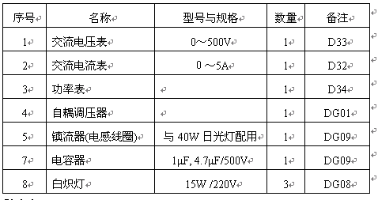
三、实验设备

Slide 8
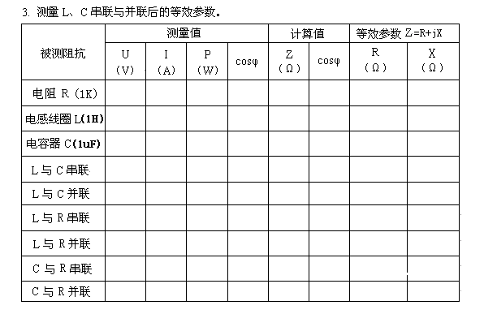
四、实验内容

Slide 9
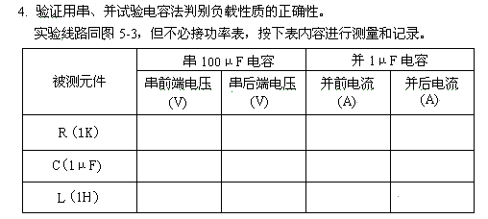
四、实验内容

Slide 10
五、实验注意事项
1. 本实验直接用市电220V交流电 源供电， 实验中要特别注意人身安全，不可用手直接触摸通电线路的裸露部分,以免触电，进实验室应穿绝缘鞋。 图 5-5
2. 自耦调压器在接通电源前，应将其手柄置在零位上，调节时， 使其输出电压从零开始逐渐升高。每次改接实验线路、换拨黑匣子上的开关及实验完毕，都必须先将其旋柄慢慢调回零位，再断电源。必须严格遵守这一安全操作规程。
3. 实验前应详细阅读智能交流功率表的使用说明书，熟悉其使用方法。

Slide 11
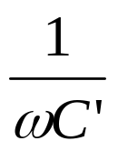
六、预习思考题
1. 在50Hz的交流电路中，测得一只铁心线圈的P、I和U，如何算得它的阻值及电感量？
2. 如何用串联电容的方法来判别阻抗的性质？试用I随X‘C（串联容抗）的变化关系作定性分析，证明串联试验时，C’满足 ＜│2X│。

Slide 12
七、实验报告
1. 根据实验数据，完成各项计算。
2. 完成预习思考题1、2的任务。
3. 根据实验内容5的观察测量结果，分别
作出等效电路图，计算出等效电路参数并
判定负载的性质。
4. 心得体会及其他。

